Slide 1
PLANIFICACIÓN PARA EL AUTOAPRENDIZAJE RETROALIMENTACIÓN DE EVALUACIÓN FORMATIVA SEMANA N°33 LENGUA Y LITERATURA 6 AÑO A DÍA: 10/11/2020 clase 1
Colegio Jean Piaget
Mi escuela, un lugar para aprender y crecer en un ambiente saludable

Slide 2
ASIGNATURA /CURSO | LENGUA Y LITERATURA / 6 AÑO BÁSICO
NOMBRE DEL PROFESOR/A | XIMENA GALLARDO MUÑOZ
EDUCADORA DIFERENCIAL | Estrella Letelier.
OBJETIVO DE APRENDIZAJE PRIORIZACIÓN NIVEL 1 | OA9 Desarrollar el gusto por la lectura, leyendo habitualmente diversos textos
INDICADORES DE EVALUACIÓN PARA OA | Aluden a información implícita o explícita del texto leído al comentar o escribir
CONTENIDO /HABILIDADES | Comprensión Lectora”/ Leen – comprenden -relacionan- comentan –analizan.
OBJETIVO DE LA CLASE | Retroalimentar la evaluación dela clase pasada..
EVALUACIÓN | Ticket de salida : Enviar a correo ximena.gallardo@colegio-jeanpiaget.cl o enviar de forma digital en clase.

Slide 3
Recomendaciones y reglas clases virtuales
Enciendo la cámara
Saludo a mis compañeros y profesora al ingresar
Escucho y respeto turnos
Estar atentos, no debo comer
No digo malas palabras, me expreso con respeto
El chat lo uso solo para informar, preguntar y acotar algo referente a la clases
Activo micrófono solo cuando quiero decir algo

Slide 4
RUTA DE TRABAJO
LEO EL OBJETIVO
ACTIVO MIS CONOCIM
IENTOS
RECUERDO LO QUE SÉ
APRENDO ALGO NUEVO
HAGO LA TAREA
Comprendo la tarea
REALIZO EL CIERRE
ENVIO EL TICKET

Slide 5
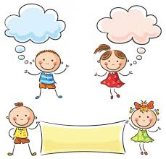
OBJETIVO DE
LA CLASE
INDICADORES: Aluden a información implícita o explícita del texto leído al comentar o escribir

Slide 6
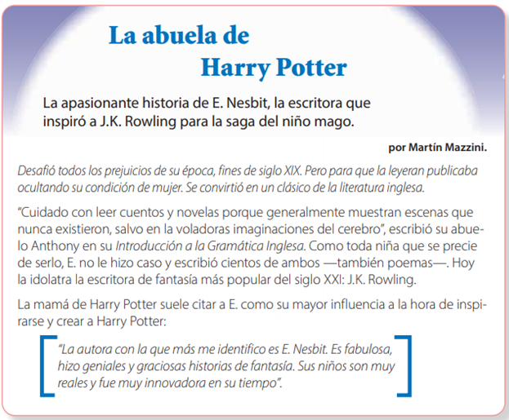
Lee el siguiente texto y responde las preguntas 1, 2 , 3 y 4.

Slide 7
Cantidad de respuestas con aciertos y errores
1 ¿Qué tipo de texto es Harry Potter ?
16|26
2 ¿Cuál es el propósito del autor?
16|26
3¿Por qué Edith Nesbit es nombrada como la “abuela de Harry Potter”?
3|26
4¿Qué es lo que más destaca J.K. Rowling de Nesbit?
4|26
5¿Qué hacía el rey cuando los hombres le contaban una mentira?
21|26

Slide 8
Cantidad de respuestas con aciertos y errores
¿Qué mentira contó el joven?
22|26
Según lo leído, ¿cómo era el joven?
23|26
¿Por qué el rey reconoce que el joven era más inteligente que él?
4|26
Según el texto, ¿qué problema tenían los Aku Aku? 10|26
Según el texto, ¿para qué los diablos van en busca de Takuihu?
15|26

Slide 9
¿Qué tipo de texto es Harry Potter ?
PREGUNTA EXPLÍCITA.
A | CUENTO
B | NOVELA
C | MITO
D | LEYENDA
Es una narración extensa, de carácter más o menos ficcional, que se cuenta usualmente por capítulos o segmentos, en los que interviene siempre la voz de un narrador.
* Respuesta correcta
B Novela

Slide 10
¿Cuál es el propósito del autor?
A | Entretener al Lector
B | Informar
C | Persuadir
D | Expresar sentimientos
A Entretener al Lector

Slide 11
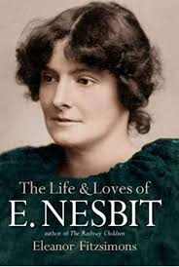
Respuesta correcta D) Porque es la madre de la literatura británica.
¿Por qué Edith Nesbit es nombrada como la “abuela de Harry Potter”?
A | Porque es la madre literaria de J.K.Rowling.
B | Porque es la madre biológica de J.K.Rowling.
C | Porque es la madre del personaje de Harry Potter.
D | Porque es la madre de la literatura británica.

Slide 12
Respuesta correcta B) Que presenta muchos personajes.
¿Qué es lo que más destaca J.K. Rowling de Nesbit?
A | Que sus historias son muy realistas.
B | Que presenta muchos personajes.
C | Que su escritura fue innovadora.
D | Que describía con detalle los ambientes.

Slide 13
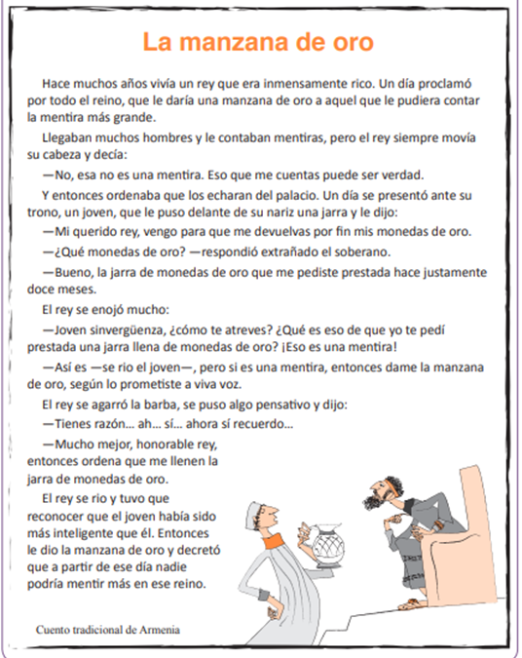
Lee el siguiente texto y responde las preguntas 5,6 y 7

Slide 14
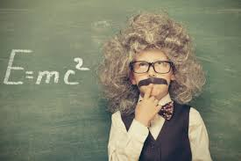
Respuesta correcta C Los echaba de su palacio.
¿Qué hacía el rey cuando los hombres le contaban una mentira? *
A | Se enojaba.
B | Se reía de ellos.
C | Los echaba de su palacio.
D | Reconocía que eran inteligentes

Slide 15
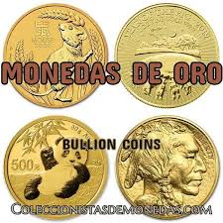
¿Qué mentira contó el joven?
A | Que el rey le debía una manzana de oro.
B | Que le había prestado monedas de oro al rey.
C | C Que el rey le había ofrecido una jarra de oro.
D | Que le había regalado una manzana de oro al rey
RESPUESTA CORRECTA
B Que le había prestado monedas de oro al rey

Slide 16
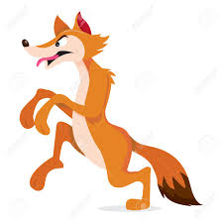
Según lo leído, ¿cómo era el joven?
A | HUMILDE
B | INGENUO
C | SINCERO
D | ASTUTO
RESPUESTA CORRECTA
D ASTUTO

Slide 17
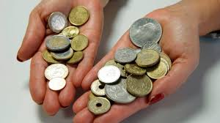
Respuesta correcta D Porque logró que le devolvieran sus monedas
¿Por qué el rey reconoce que el joven era más inteligente que él?
A | Porque consiguió quedarse en el palacio.
B | Porque de cualquier forma iba a ganar oro
C | Porque quería prohibir la mentira en el reino
D | Porque logró que le devolvieran sus monedas

Slide 18
Lee el siguiente texto y responde las preguntas 9 ,10 , 11 y 12

Slide 19
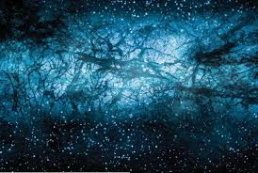
Respuesta correcta D Que los mortales se burlaran de ellos porque tenían cuerpos secreto.
Según el texto, ¿qué problema tenían los Aku Aku? *
A | Que los mortales descubrieran que dormían desnudos.
B | Que los mortales los despojaran de sus ropas mientras dormían.
C | Que los mortales dejaran de respetarlos porque sabían su secreto
D | Que los mortales se burlaran de ellos porque tenían cuerpos secreto.

Slide 20
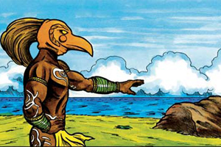
Respuesta correcta C Para amenazarlo si contaba que los vIO
Según el texto, ¿para qué los diablos van en busca de Takuihu?
A | Para recuperar sus ropas.
B | Para hacerse amigo de Takuihu
C | Para amenazarlo si contaba que los vio
D | Para convencerlo de que no revelara su secreto

Slide 21
Respuesta correcta C Porque actuó con astucia ante los diablos.
En el texto, ¿por qué se dice que Takuihu “no tiene un pelo de tonto”?
A | Porque guardó el secreto de los diablos.
B | Porque conocía el aspecto de los diablos.
C | Porque actuó con astucia ante los diablos.
D | Porque respondió con la verdad a los diablos

Slide 22
Según el texto, ¿para qué los diablos van en busca de Takuihu? Justifica tu respuesta
AQUÍ DEBÍAS RESPONDER……

Slide 23
EN RESUMEN….
¿QUÉ ES UNA NOVELA? CUENTANOS CON TUS PALABRAS
¿Qué TIPO DE TEXTO ERA LA MANZANA DE ORO?
¿A QUÉ GÉNERO PERTENECIAN LOS TEXTOS LEIDOS? POR QUÉ
¿Cuál era el 3 texto?
¿Qué tipo de texto es el 3?

Slide 24
PLANIFICACIÓN PARA EL AUTOAPRENDIZAJE RETROALIMENTACIÓN DE EVALUACIÓN FORMATIVA SEMANA N°33 LENGUA Y LITERATURA 6 AÑO A DÍA: 10/11/2020 clase 2
Colegio Jean Piaget
Mi escuela, un lugar para aprender y crecer en un ambiente saludable

Slide 25
ASIGNATURA /CURSO | LENGUA Y LITERATURA / 6 AÑO BÁSICO
NOMBRE DEL PROFESOR/A | XIMENA GALLARDO MUÑOZ
EDUCADORA DIFERENCIAL | Estrella Letelier.
OBJETIVO DE APRENDIZAJE PRIORIZACIÓN NIVEL 1 | Escribir artículos informativos para comunicar información sobre un tema:
INDICADORES DE EVALUACIÓN PARA OA | • presentando el tema en una oración • desarrollando una idea central por párrafo • agregando las fuentes utilizadas
CONTENIDO /HABILIDADES | ESCRIBIR / REDACCIÓN
OBJETIVO DE LA CLASE | REDACTAR UN TEXTO INFORMATIVO, LA ENTREVISTA, A TRAVÉS DE LA PLANIFICACIÓN DE ESTE
EVALUACIÓN | Ticket de salida : Enviar a correo ximena.gallardo@colegio-jeanpiaget.cl o enviar de forma digital en clase.

Slide 26
Recomendaciones y reglas clases virtuales
Enciendo la cámara
Saludo a mis compañeros y profesora al ingresar
Escucho y respeto turnos
Estar atentos, no debo comer
No digo malas palabras, me expreso con respeto
El chat lo uso solo para informar, preguntar y acotar algo referente a la clases
Activo micrófono solo cuando quiero decir algo

Slide 27
RUTA DE TRABAJO
LEO EL OBJETIVO
ACTIVO MIS CONOCIM
IENTOS
RECUERDO LO QUE SÉ
APRENDO ALGO NUEVO
HAGO LA TAREA
Comprendo la tarea
REALIZO EL CIERRE
ENVIO EL TICKET

Slide 28
OBJETIVO DE LA CLASE
REDACTAR UN TEXTO INFORMATIVO, LA ENTREVISTA, A TRAVÉS DE LA PLANIFICACIÓN DE ESTE.
QUE LEA, EL SIGUIENTE ESTUDIANTE

Slide 29
Juguemos con nuestra imaginación. Qué estarán preguntando y respondiendo estos personajes.. pensemos

Slide 30
TEXTOS INFORMATIVOS
Brindan descripciones y datos de la realidad, sin incluir las emociones, opiniones, puntos de vista o deseos de su emisor.
Esta clase de textos se encuentran en revistas, periódicos, enciclopedias o manuales de estudio. Pueden aludir a hechos actuales o pasados.
Características de los textos informativos
Su función es facilitar la comprensión de un acontecimiento al lector. Para ello, incluye hechos, descripciones y datos.
El lenguaje debe ser: preciso (enfocado en un tema principal y con los conceptos adecuados), conciso (deben incluirse los datos fundamentales), claro (con redacción sencilla y oraciones simples).
No incluyen opinión, argumentos ni herramientas para convencer al receptor. No aspiran direccionar la postura del receptor sino que solo se proponen informar

Slide 31
Hoy veremos la entrevista
La entrevista

Slide 32
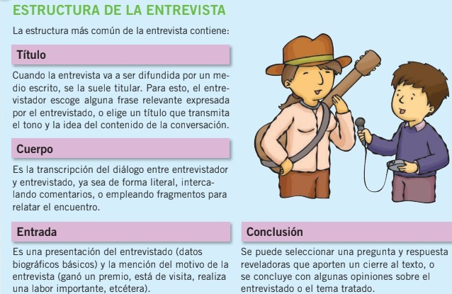

Slide 33
Ejemplo de entrevista
1. Personal
En este apartado se pretende ver la soltura del niño con preguntas habituales del día a día. Además nos servirá para romper las barreras entre el entrevistador y el niño.
¿Cómo te llamas?
¿Cuántos años tienes?
¿Dónde vives?
¿Qué te gusta hacer cuando no estás en el cole?

Slide 34
LA ESCUELA
Las preguntas relacionadas con la escuela nos va a servir de referente para hacernos una idea sobre cómo se comporta y su actitud ante las cosas.
¿En qué curso estas?
¿Como se llama tu profe?
¿Te gusta ir al cole?
¿Qué es lo que más te gusta hacer en el cole? ¿y lo que menos?
¿Tienes muchos amigos en el cole? ¿Te gusta jugar con ellos?
¿Qué haces un día normal en el cole?

Slide 35
CASA Y FAMILIA
Esta es una de las partes más importantes de la entrevista. Nos servirá para ver si el niño se comporta de igual manera en entornos sociales, como el colegio, o si por el contrario actúa de forma distinta en la intimidad familiar.
Y en casa... ¿Con quién vives?
¿Tienes hermanitos o hermanitas?
¿Y mascotas? ¿Te gustaría tener animales en casa?
¿En qué trabaja tu mamá? ¿Y tu papá?
¿Ayudas en las tareas de casa? ¿Qué haces para ayudar?

Slide 36
Intereses y aspiraciones
Los intereses de los niños son muy importantes. Estos remarcan sus aspiraciones y gustos, elementos que definen quienes y como somos las personas. Pero en este apartado es más importante no ser bruscos ni inquisitorios. Debemos dejarles hablar y que nos cuenten y se expresen por ellos mismos.
Y a ti, ¿qué te gusta hacer en tu tiempo libre?
¿Y los fines de semana?
¿Practicas algún deporte? ¿Te gusta leer?
¿Quiénes son tus mejores amigos? ¿Te gusta pasar tiempo con ellos? ¿qué hacéis cuando estáis juntos?
¿Qué quieres ser cuando seas mayor?

Slide 37
Sentimientos y miedos
Saber qué siente un niño y cómo siente, es una de las principales formas de conocer en profundidad. Esta parte del guión de ejemplos de preguntas para niños debe ser tomada con mucha consideración. Es importante saber elegir el momento en las que se plantean. El clima debe ser distendido y cómodo para ambos.
¿Qué cosas te hacen sentir feliz? ¿Y triste?
¿Que haces cuando estás triste?
¿Te has enfadado alguna vez? ¿Porqué?
¿Has sentido miedo o alguna cosa te ha asustado mucho?

Slide 38
Autoconcepto
Es importante terminar reforzando los aspectos buenos que tiene. Esto crea un núcleo de confianza que ayudará a que el niño mantenga una buena imagen de la otra persona. En este punto el entrevistador puede intervenir y compartir su percepción.
¿Qué es lo que más te gusta de ti?¿Algo más?
¿Y lo que menos?
¿Qué es lo mejor que te ha pasado?

Slide 39
En relación a los ejemplos vistos anteriormente
Manos a la obra
Escoge un ámbito para realizar una entrevista a alguna persona cercana
Planifica que es lo que quieres preguntar.
Redacta la entrevista
Y finalmente aplícala.
~ esta debe tener como mínimo 8 preguntas

Slide 40
REVISEMOS LA TAREA.
TAREA:
UNA VEZ REDACTADA LA NOTICIA… QUEDA COMO TAREA APLICARLA A UNA PERSONA CERCANA …
REVISIÓN LA PRÓXIMA CLASE

Slide 41
TICKET DE SALIDA
¿QUÉ TRABAJAMOS EL DÍA DE HOY?
¿QUÉ ES LA ENTREVISTA? ¿CUÁL ES SU ESTRUCTURA?
¿ CUÁL FUE LA ÚLTIMA ENTREVISTA QUE ESCUCHASTE, VISTE O LEÍSTE?
ENVIAR TICKET DE SALIDA A:
Estrella.Letelier@colegio-jeanpiaget.cl

